Slide 1
Распределённый стек без блокировок в модели удалённого доступа к памяти
Санкт-Петербургский государственный электротехнический университет им. В.И. Ульянова (Ленина)
Выполнил: Державин Денис Павлович, гр. 7307
Руководитель: Пазников Алексей Александрович, к.т.н., доцент
Санкт-Петербург, 2023

Slide 2
Цель и задачи
Цель работы: реализовать распределённый стек без использования блокировок в модели удалённого доступа к памяти (RMA).
Задачи:
провести обзор неблокирующих реализаций стека для систем с общей и распределённой памятью;
разработать распределённый стек без блокировок на C++ с применением модели удалённого доступа к памяти (RMA);
провести эксперименты с использованием разработанного стека;
провести анализ производительности разработанного стека.

Slide 3
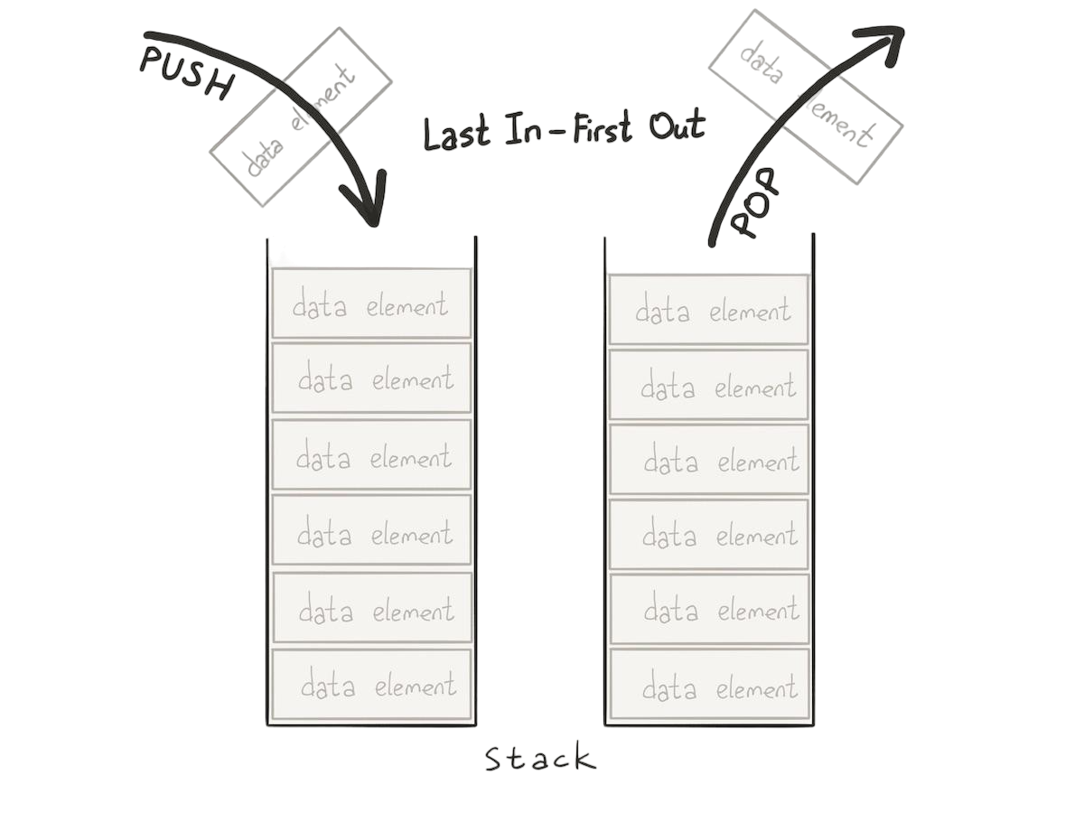
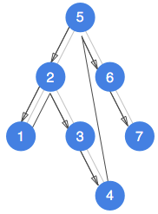
Актуальность работы
Вычислительные кластеры позволяют решать сложные вычислительные задачи. Программы на таких системах имеют распределённую память. Распределённая память приводит к созданию распределённых структур данных, конкурентный доступ к которым должен быть синхронизирован.
Одним из подходов к синхронизации доступа к данным является неблокирующий подход. В отличие от систем с общей памятью исследований для систем с распределённой памятью в этой области недостаточно. Одной из таких мало изученных структур данных является стек.

Slide 4
Блокирующий и неблокирующий подходы
 | Плюсы | Минусы
Блокирующий подход | простота построения алгоритмов | низкая отказоустойчивость по причине блокировок низкая масштабируемость по процессорам, так как в алгоритмах с блокировками любой поток может быть приостановлен в любой момент времени
Неблокирующий подход | высокая отказоустойчивость, так как блокировки либо полностью отсутствуют, либо возникают редко высокая масштабируемость по процессорам, так как в случае lock-free хотя бы один поток совершает прогресс на каждом шаге алгоритма | сложность построения алгоритмов подверженность проблеме ABA подверженность проблеме SMR большое количество атомарных операций, которые выполняются медленнее, чем не атомарные, что оказывает влияние на производительность
Michael, M. Nonblocking algorithms and preemption-safe locking on multiprogrammed shared memory multiprocessors / Michael M. M., Scott M. L. // Journal of Parallel and Distributed Computing. – 1998. – Vol. 51. – С. 1–26.
В приведённой статье авторы сравнили блокирующие и неблокирующие реализации структур данных и пришли к выводу, что неблокирующие аналоги являются более производительными и масштабируемыми, чем блокирующие.

Slide 5
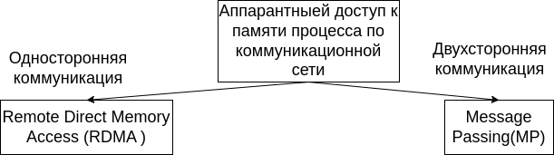
Обмен сообщениями между процессами на системе с распределённой памятью
RDMA поддерживается как высокоскоростными сетями (InfiniBand, PERCS, Gemini, Aries), так и обыкновенными (по протоколам RoCE и iWarp). Нередко RDMA оказывается эффективнее MP за счёт реализации подхода zero-copy.
MPI (Message Passing Interface) – стандарт, описывающий обмен сообщениями между процессами программы с распределённой памятью. Одна из библиотек, реализующих стандарт MPI — MPICH.
RDMA в MPI доступен через MPI RMA — дополнение к MPI, позволяющее задавать все коммуникационные параметры отправителя и получателя в одном процессе.

Slide 6
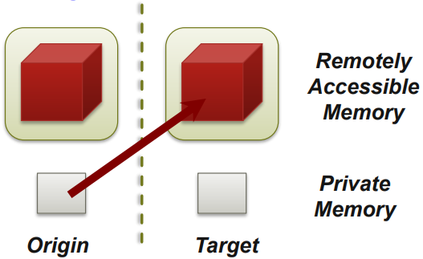
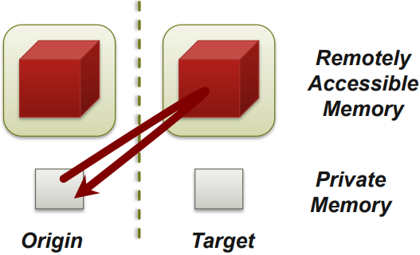
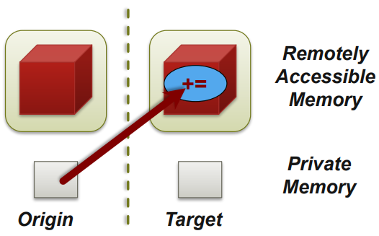
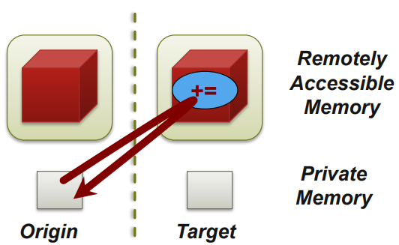
Функции обмена сообщениями MPI RMA
Функции коммуникации MPI RMA:
MPI_Put;
MPI_Get;
MPI_Compare_and_swap (атомарная);
MPI_Fetch_and_op (атомарная);
MPI_Accumulate (атомарная);
MPI_Get_accumulate (атомарная).
MPI_Put
MPI_Get
MPI_Get_accumulate
MPI_Accumulate

Slide 7
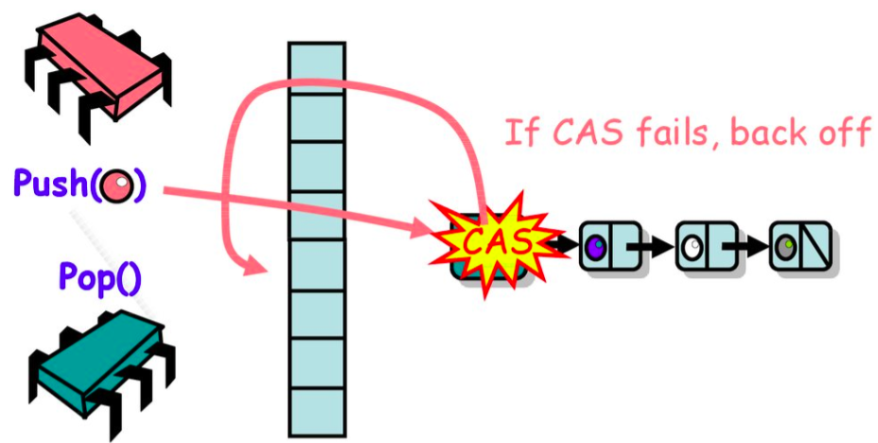
Реализации неблокирующего стека для систем с общей памятью
Treiber Stack представляет собой односвязный список, в котором используется операция CAS для модификации вершины стека.
В Elimination Backoff Stack дополнительно используются массивы исключения для устранения противоположных вызовов PUSH и POP.
В Timed-Stamped Stack для синхронизации операций над элементами стека используются временные метки.
Elimination Backoff Stack

Slide 8
Реализации неблокирующего стека для систем с распределённой памятью
Diep, D. A general approach for supporting nonblocking data structures on distributed-memory systems / D. Dang, P. H. Ha, K. Fürlinger // Elseivier Inc. – 2023. – Vol. 173 – С. 48–60.
Принципы портирования неблокирующих структур данных на систем с распределённой памятью, предложенные в статье:
использование 64-битного глобального указателя, одна часть бит которого отводится под ранг процесса, а другая – под смещение в памяти вычислительного узла;
использование только 64-битных атомарных операций;
использование Hazard Pointer для решения проблем ABA и SMR.
Авторы портировали на системы с распределённой памятью Treiber Stack, Time-Stamped Stack и Elimination Backoff Stack.
Самым производительным и масштабируемым оказался Elimination Backoff Stack с локальными массивами исключения, обращение к которым осуществляется до обращения к вершине стека.

Slide 9
Собственная реализация распределённого стека
Уильямс, Э. Параллельное программирование на C++ в действии. Практика разработки многопоточных программ. / Уильямс С. ; пер. с англ. Слинкин А. А. – М. : ДМК Пресс, 2012. – 672 с.
Detlefs, D. Lock-Free Reference Counting / D. Detlefs, P. Martin, M. Moir // Distributed Computing. – 2002. – С. 255–271.
Общее описание реализации собственного распределённого стека:
стек представляет собой Treiber Stack с Exponential Backoff;
проблемы ABA и SMR были решены методом подсчёта ссылок;
операции PUSH и POP были реализованы с помощью MPI RMA библиотеки MPICH;
в стеке используются только 64-битные атомарные операции (MPI_Fetch_and_op и MPI_Compare_and_swap);
объём памяти стека фиксированный, и при добавлении очередного элемента в стек данные сохраняются в свободную ячейку уже выделенной памяти;
было создано 2 версии стека: централизованная и децентрализованная, в отличие от централизованной версии в децентрализованной для хранения данных в стеке используется память всех процессов вместо одного.

Slide 10
Подсчёт ссылок
Внешний счётчик хранится вместе с указателем на узел и увеличивается на 1 при каждом чтении указателя. Когда поток завершает обработку узла, он уменьшает внутренний счётчик на 1. Когда связь между внешним счётчиком и указателем становится больше не нужна, внутренний счётчик инкрементируется на значение внешнего минус 1. Если внутренний счётчик обращается в 0, это значит, что никаких ссылок на узел извне больше не осталось, и его можно освободить.
Rank — номер процесса, offset — смещение адреса в памяти процесса. Пара rank, offset составляет глобальный указатель.
constexpr uint64_t RankBitsLimit = 13;
constexpr uint64_t ExternalCounterBitsLimit = RankBitsLimit;
constexpr uint64_t OffsetBitsLimit = 64 - RankBitsLimit * 2;
Поля класса CountedNodePtr (внешний счётчик с указателем, размер 8 байт):
uint64_t m_offset : OffsetBitsLimit;
uint64_t m_rank : RankBitsLimit;
uint64_t m_externalCounter : ExternalCounterBitsLimit.
Поля класса Node (узел, размер 16 байт):
uint32_t m_acquired: 1;
uint32_t m_reserved: 32 - 1;
int32_t m_internalCounter;
CountedNodePtr m_countedNodePtrNext.

Slide 11
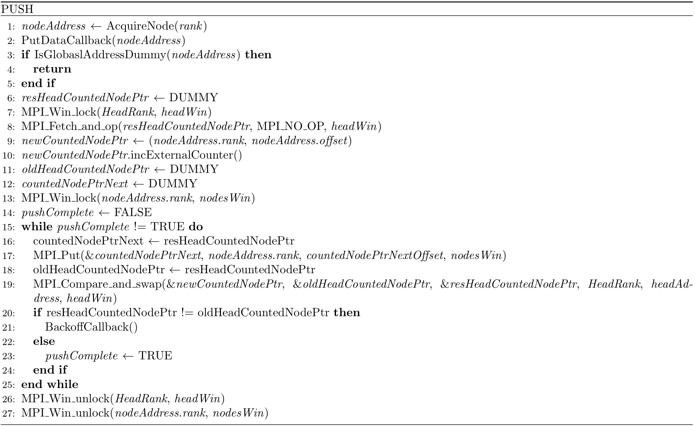
Операция PUSH

Slide 12
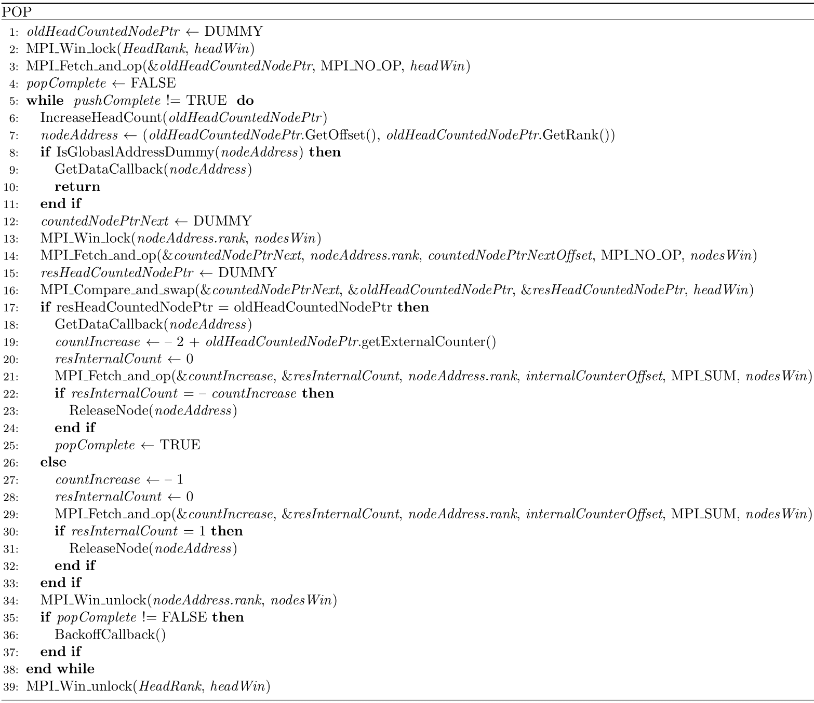
Операции POP

Slide 13
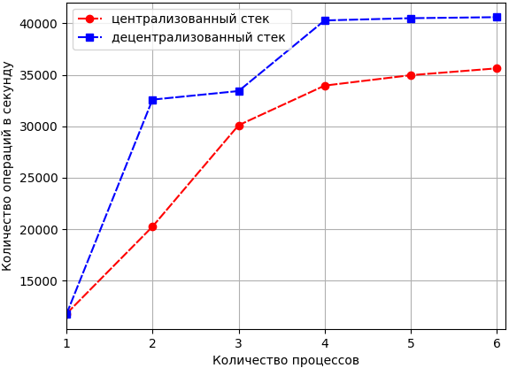
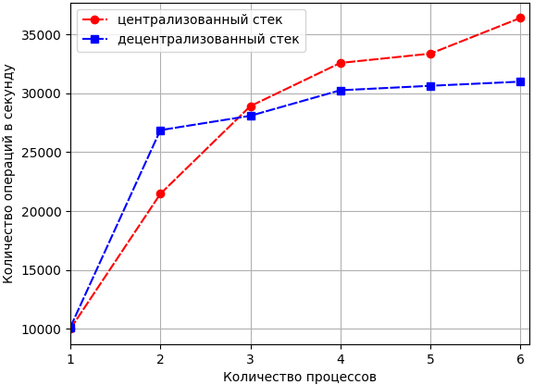
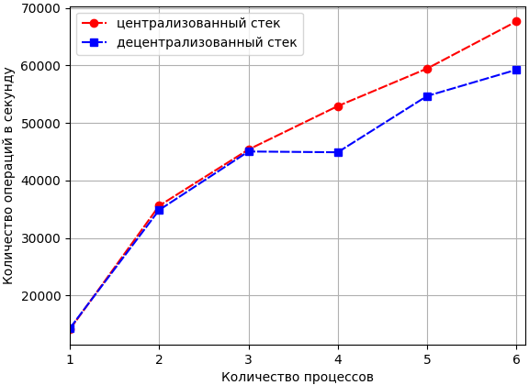
Пропускная способность стека
Только PUSH
Модель CPU : AMD Ryzen 5 4600H
Кол-во ядер CPU: 6 ядер
Базовая частота : 3000 МГц
L1d cache : 192 КиБ
L1i cache : 192 КиБ
L2 cache : 3 МиБ
L3 cache : 8 МиБ
Равновероятные операции PUSH и POP
Только POP

Slide 14
Апробация работы
Исходный код проекта на Github:https://github.com/Derzhavin/mpi_rma_stack.git

Slide 15
Заключение
Был проведён обзор неблокирующих реализаций стека для систем с общей и распределённой памятью.
Был разработан распределённый стек на C++ в модели удалённого доступа к памяти дополнения MPI RMA стандарта MPI библиотеки MPICH. Разработанный стек может найти применение на вычислительных кластерах при реализации планирования задач на основе LIFO.
Были проведены эксперименты с использованием разработанного стека: измерена продолжительность операций PUSH и POP и вычислена пропускная способность в 3-ёх бенчмарках: только PUSH, только POP, равновероятные операции PUSH и POP.
Был проведён анализ производительности разработанного стека. Стек масштабируется до 6 процессов. Централизованная версия стека производительнее децентрализованной в операции POP и в равновероятных операциях PUSH и POP, децентрализованная производительнее централизованной в операции PUSH.

Slide 16
Спасибо за внимание!

Slide 17
Дополнительные слайды

Slide 18
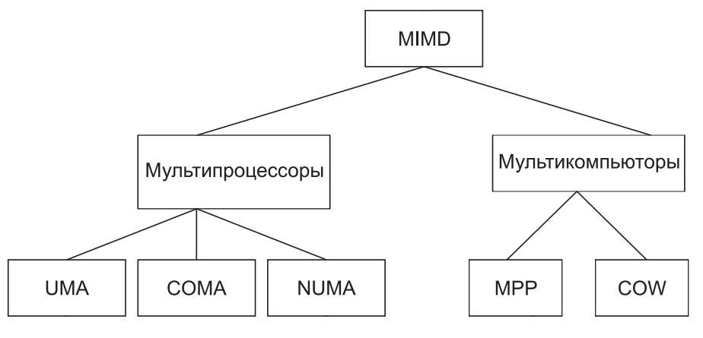
Категория вычислительных машин MIMD
UMA (Unified Memory Access) — система с однородным доступом к памяти
NUMA (Non Unified Memory Access) — система с неоднородным доступом к памяти
COMA (Cache Only Memory Access) — система с доступом только к кэш-памяти.
MPP (Massively Parallel Processor) — процессор с массовым параллелизмом.
COW (Cluster Of Workstations) — кластер рабочих станций.

Slide 19
Уровни неблокирующей синхронизации
Уровень свободный от препятствий (obstruction-free) означает, что каждый поток алгоритма, запущенный в любой момент времени, завершится за конечное число шагов, если он не встретит препятствий со стороны других потоков. То есть системный прогресс алгоритма гарантируется, если поток исполняется в изоляции: одновременно с ним другие потоки не работают.
Уровень свободный от блокировок (lock-free) означает, что с каждой итерацией алгоритма хотя бы один поток совершает прогресс независимо от успеха остальных потоков, и если шаги алгоритма будут вызываться бесконечно часто, то алгоритм завершится за конечное число шагов.
Уровень свободный от ожиданий (wait-free) означает, что каждый поток завершит шаги алгоритма за конечное число шагов, не зависящее от других потоков.

Slide 20
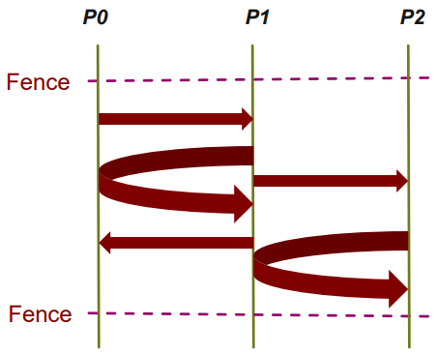
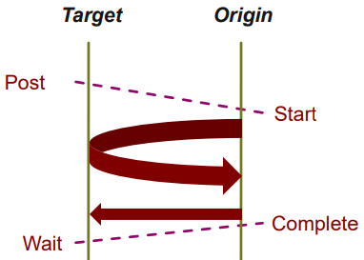
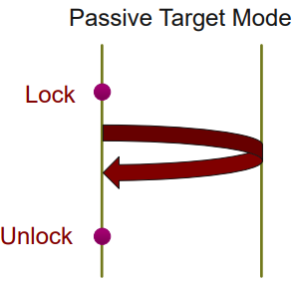
Виды синхронизации MPI RMA
Активная коммуникация с простой синхронизацией
Активная коммуникация с обобщённой синхронизацией
Пассивная синхронизация

